Slide 1
Woordenschat
Groep 5
Thema 4, les 1
Deze woorden leer je vandaag:
brommen
het vers
klappen
brullen
snikken
het prentenboek
brutaal
bulderen
janken

Slide 2
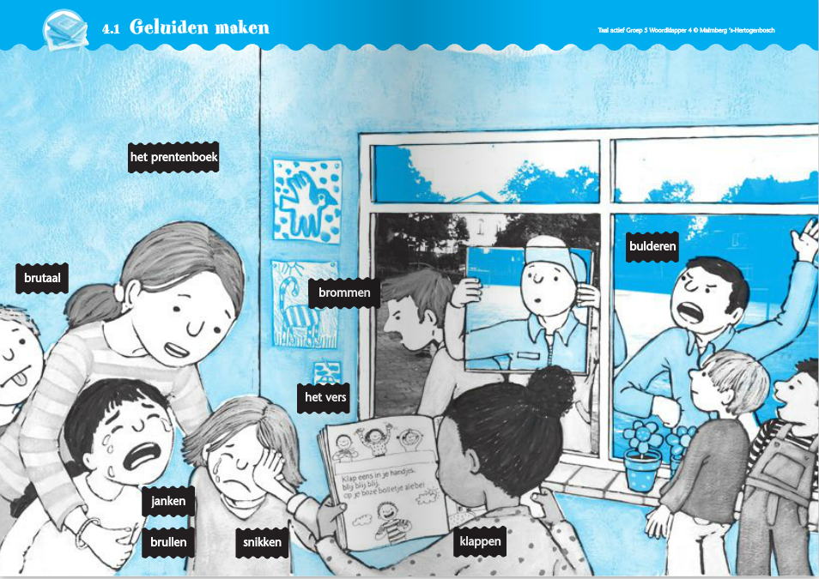
Geluiden maken

Slide 3
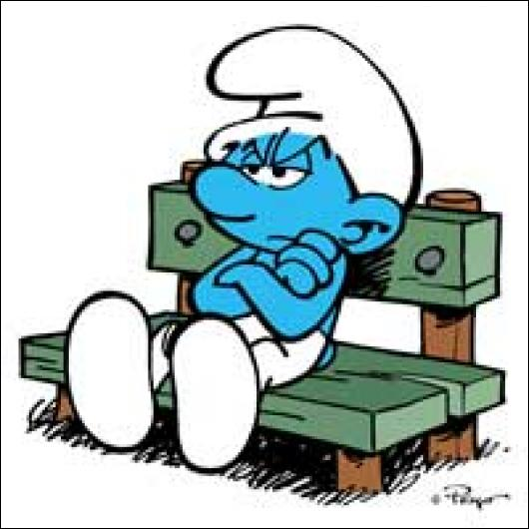
brommen
Mopperen omdat je ergens niet blij mee bent.

Slide 4
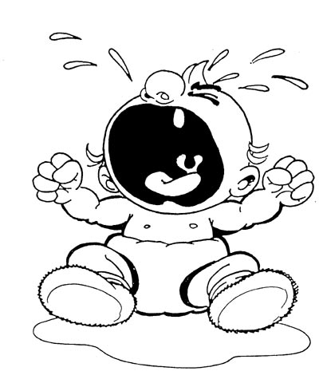
brullen
Hard schreeuwen of hard huilen.

Slide 5
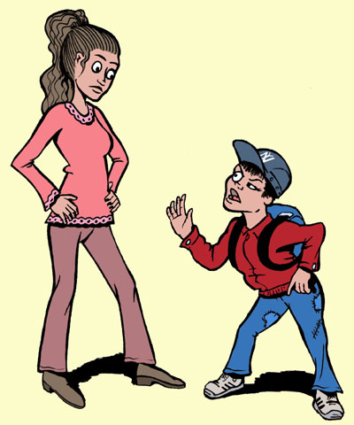
brutaal
Je durft van alles te zeggen en te doen. Je doet of zegt dingen die eigenlijk niet mogen.

Slide 6

bulderen
Hard en boos praten.

Slide 7
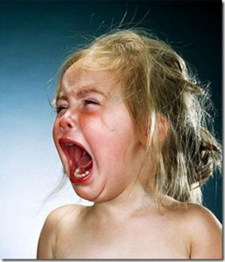
janken
Hard huilen met veel geluid.

Slide 8

klappen
Je handen een paar keer tegen elkaar aan slaan.

Slide 9
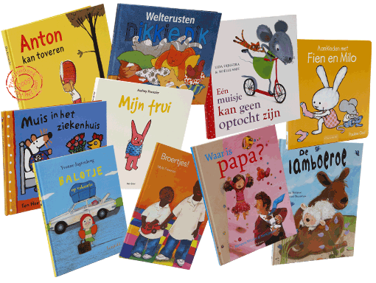
het prentenboek
Een boek met veel plaatjes of tekeningen. Er staat weinig tekst in deze boeken.

Slide 10
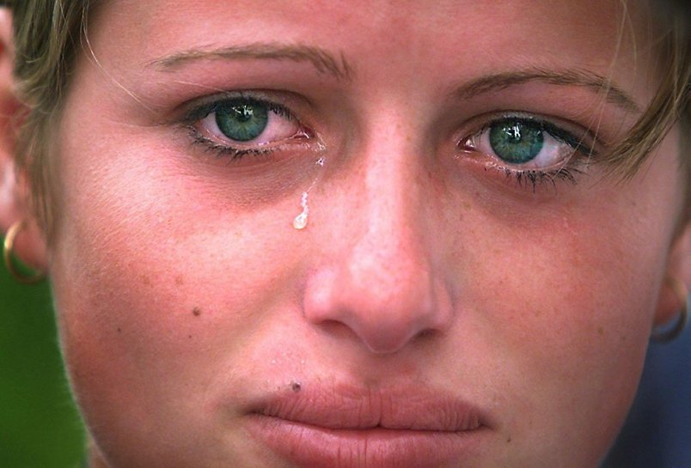
snikken
Hijgend huilen, steeds als je ademhaalt hoor je een snik.

Slide 11
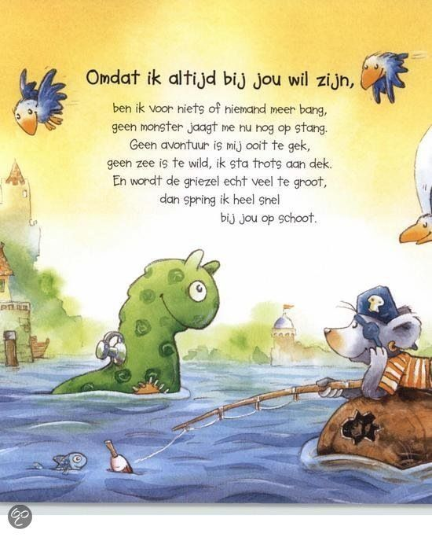
het vers
Een liedje of een gedicht.

